Slide 1

Název školy: Základní škola Netvořice
Autor: Olga Marková
Název: VY_32_INOVACE_03_
Téma: Souhlásky tvrdé
Č. projektu: OP VK 1.4

Slide 2
Anotace
Tvrdé slabiky
DUM je určen pro žáky 2. ročníku dle ŠVP Škola pro život ZŠ Netvořice
Český jazyk
Prezentace na interaktivní tabuli
Klíčová slova: tvrdá slabika

Slide 3

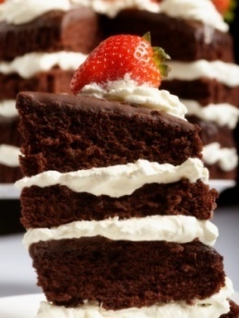
Tvrdé slabiky
Vyznač barevně tvrdé slabiky!
Pekař peče rohlíky.
Cukrář peče dorty.
Pokrývač pokrývá střechy.
Sochař dělá sochy.
Porybný se stará o rybník a ryby.

Slide 4
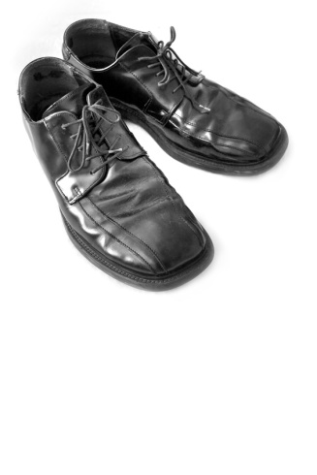
Tvrdé slabiky
Vyznač barevně tvrdé slabiky!
Bednář vyrábí sudy.
Švec šije boty.
Krejčí šije šaty.
Zvonař odlévá zvony.
Co budeš jednou dělat ty?

Slide 5
Použitá literatura
http://office.microsoft.com

